Slide 1
最优集货策略
拉货第一队
成员：张艺怀余希 苏恭彬 武灵珊秀

Slide 2
CONTENTS
01
02
团队介绍
预计开发所使用的语言与环境
03
04
对业务场景的理解与分析
算法设计思路及结果

Slide 3
1
团队介绍
队名：拉货第一队
成员：张艺怀 苏恭彬 武灵珊秀 余希

Slide 4
团队介绍
姓名：张艺怀
院校：中国海洋大学
专业：数据科学与大数据技术
分工：模型设计，实现寻找集货点的代码
姓名：余希
院校：中国海洋大学
专业：数据科学与大数据技术
分工：算法分析，实现寻找最短路径的代码
姓名：苏恭彬
院校：中国海洋大学
专业：数据科学与大数据技术
分工：数据分类，实现将货物，订单，车相互匹配
姓名：武灵珊秀
院校：中国海洋大学
专业：数据科学与大数据技术
分工：数据整合，实现寻找货物配送的相关路径，使总运输距离最小，从而实现货物的集中运输

Slide 5
2
预计开发所使用的语言与环境

Slide 6
预计开发所使用的语言与环境
我们的开发团队采用Python语言进行开发，具体使用的是Python 3.9环境
Python3.9优点
数据分析和处理：Python 3.9 提供了大量的数据分析和处理库，如Pandas、NumPy、Scikit-learn和SciPy等，这些库提供了数据frame的高效处理、数学运算和科学计算等功能，可以帮助分析处理海量数据。
算法和机器学习：Python 3.9 支持多种算法和机器学习库，如TensorFlow、Keras、PyTorch和Scikit-learn等可以帮助开发人员构建高效的机器学习模型和深度学习模型，使得数据挖掘更加高效和便捷。
图论：Python 3.9 提供了许多图论库，如NetworkX和Graph-tool等可以帮助开发人员对各种类型的图进行分析和处理，如社交网络、知识图谱和物理网络等，使得图论研究更加高效和方便。
可视化：Python 3.9 提供了多种可视化库，如Matplotlib、Seaborn和Bokeh等，可以帮助开发人员进行数据可视化和图形化展示，使得数据分析更加直观和易懂。

Slide 7
3
对业务场景的理解与分析

Slide 8

对业务场景的理解与分析
该业务场景的理解和分析：
业务需求：在货物运输过程中，需要采用集货策略对货物进行集中运输，以节省运输成本。同时需要满足100个运输订单配送任务的同时，使总运输距离最小。
用户需求：用户需要在保证货物能够按时到达目的地的前提下，尽可能地降低运输成本。
市场需求：市场对于物流成本的要求越来越高，因此采用集货策略进行物流运输已成为一种趋势。
竞争情况：物流行业竞争激烈，采用集货策略可以降低成本，提高竞争力。
技术可行性：通过提供所有可用的运输路径以及每条运输路径的距离，可以通过计算机算法进行优化，找到最优的集货地点，实现最小化总运输距离的目标。

Slide 9
4
算法设计思路及结果

Slide 10

算法设计思路
新订单寻找最短路径并分配车辆，遍历该订单途径所有线路，最后将货物一步一步发送到目的地

Slide 11
算法设计思路
假设当前有四个城市A，B，C，O如下关系，（其中实线段代表两城市之前存在可达路径，数字代表距离）：
A
8
4
B
7
O
4
8
C

Slide 12
算法设计思路
现有三个订单分别要由A，B，C运往O地，如果采用直接从起始地到目的地的运输思路，依次配送三个订单，每次分别计算最短路径，则运输总距离为8+7+8=23，该算法虽然能够完成全部订单的配送，但是仍然存在巨大优化空间。
A
8
4
B
7
O
4
8
C

Slide 13
算法设计思路
接下来按照如下思路优化算法：依旧是通过寻找最短路径，逐个订单配送；但在配送完成某一个订单后会更新该订单途径路径距离的权重。
A
8
4
B
7
O
4
8
C

Slide 14
算法设计思路
具体规则如下：
① 为新订单寻找最短路径并分配车辆（最短路径可通过Dijkstra算法实现）
② 遍历该订单途径所有线路，倘若线路上的车辆仍有空余位置，则置该线路距离权重为0
重复执行①步骤，直到所有订单分配完成
接下来将配合之前的例子对该算法进行详细说明：
注：按照字母顺序分配三个订单

Slide 15
算法设计思路
首先分配A订单，为A订单找到的最短路径为A➡O（绿色箭头表示），并为该线路标记正在通行车辆和剩余空位，将途径线路距离权重置为0。
A
车辆数量：1
剩余空位：19
0
4
B
7
O
4
8
C

Slide 16
算法设计思路
接下来分配B订单，为B订单找到的最短路径为B➡A➡O（红色箭头表示），更新该线路标记正在通行车辆和剩余空位，将途径线路路距离权重置为0。
A
车辆数量：1
剩余空位：18
车辆数量：1
剩余空位：19
0
4
B
7
O
4
8
C

Slide 17
算法设计思路
接下来分配C订单，为C订单找到的最短路径为C➡B➡A➡O（黑色虚箭头表示），更新该线路标记正在通行车辆和剩余空位，将途径线路路距离权重置为0，到底所有订单分配完成，程序结束。
A
车辆数量：1
剩余空位：17
车辆数量：1
剩余空位：18
0
0
B
7
O
车辆数量：1
剩余空位：19
0
8
C

Slide 18
算法设计思路
以此在原来算法的基础上利用一车可装载多货物的条件进行了距离优化，之后可以通过进一步优化代码降低实际总距离。
A
车辆数量：1
剩余空位：17
车辆数量：1
剩余空位：18
0
0
B
7
O
车辆数量：1
剩余空位：19
0
8
C

Slide 19
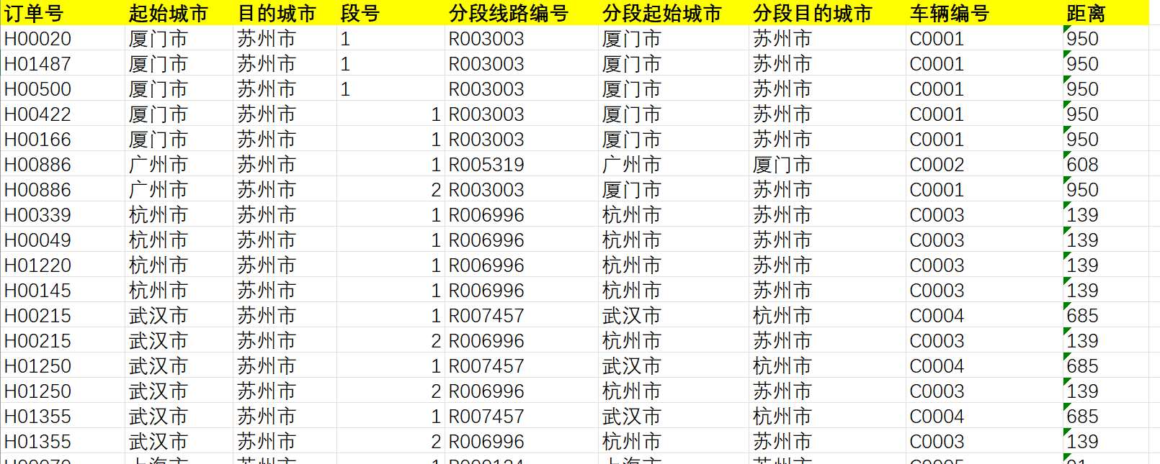
结果展示
订单运输路线如下：

Slide 20
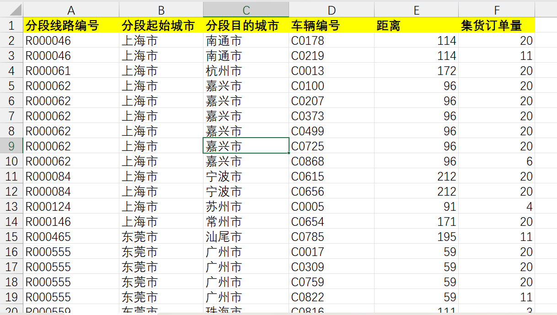
结果展示
使用车辆信息如下：

Slide 21
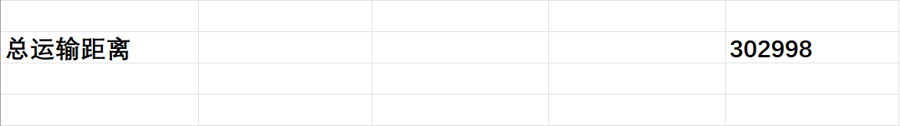
结果展示
总运输距离如下：

Slide 22
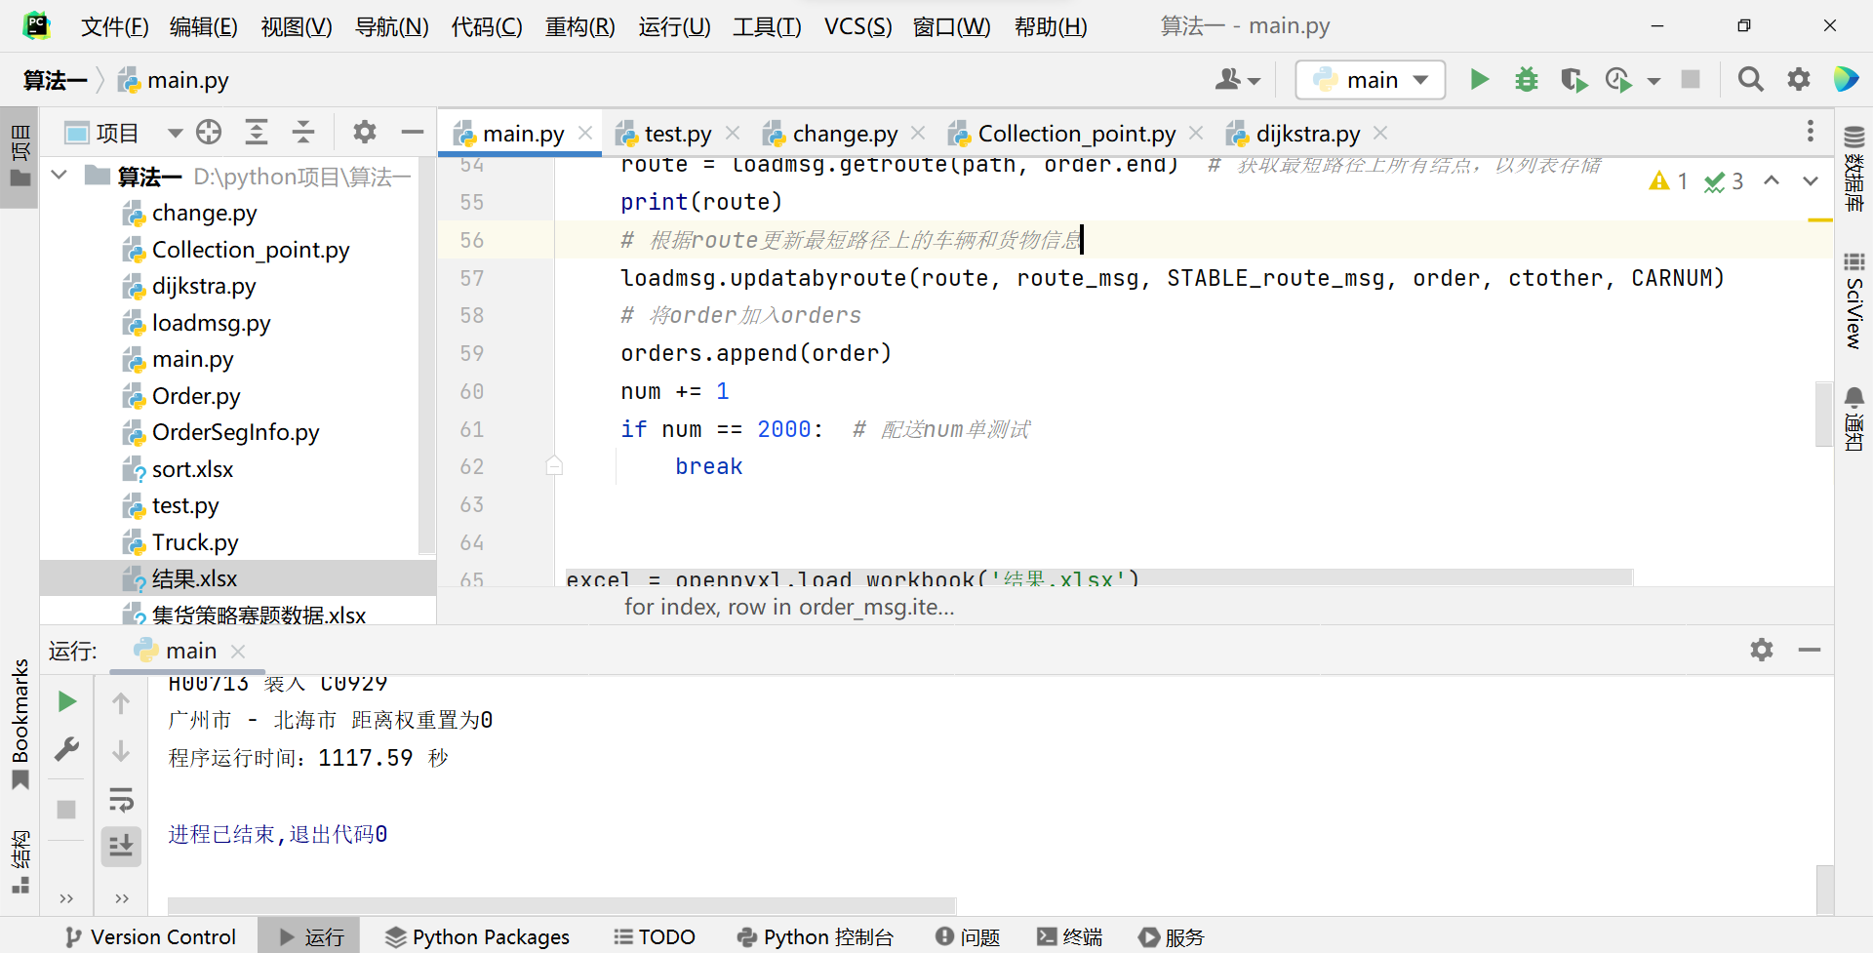
结果展示
程序运行时间：约18min

Slide 23
THANK
YOU!

